Slide 1
そうせいき3 ちのけいやく

Slide 2
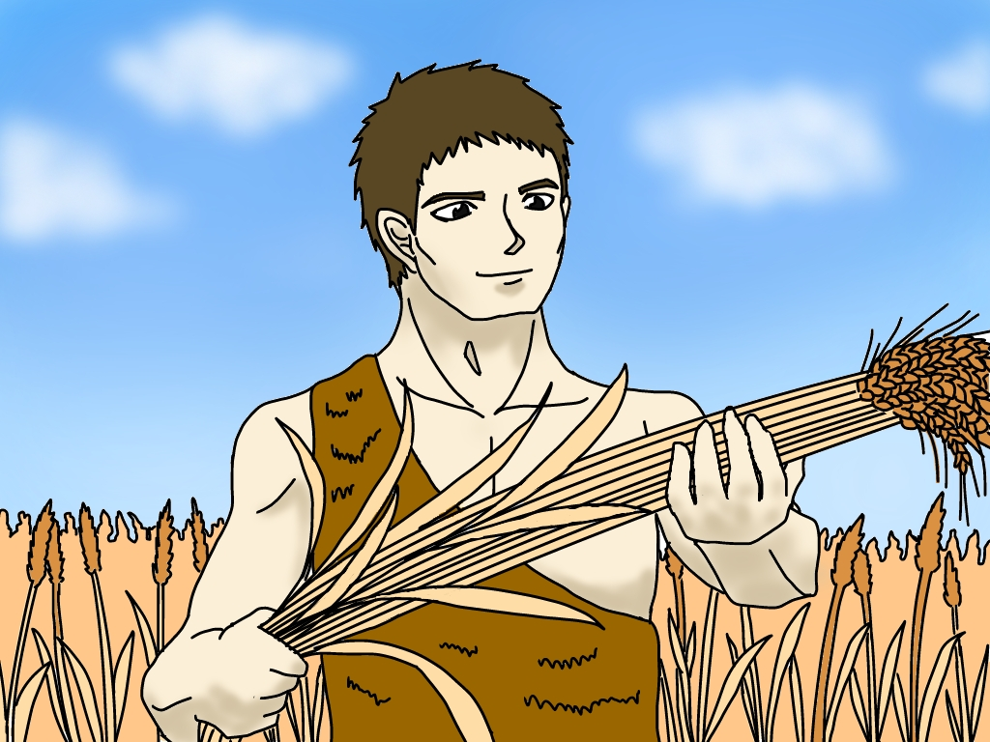

Slide 3
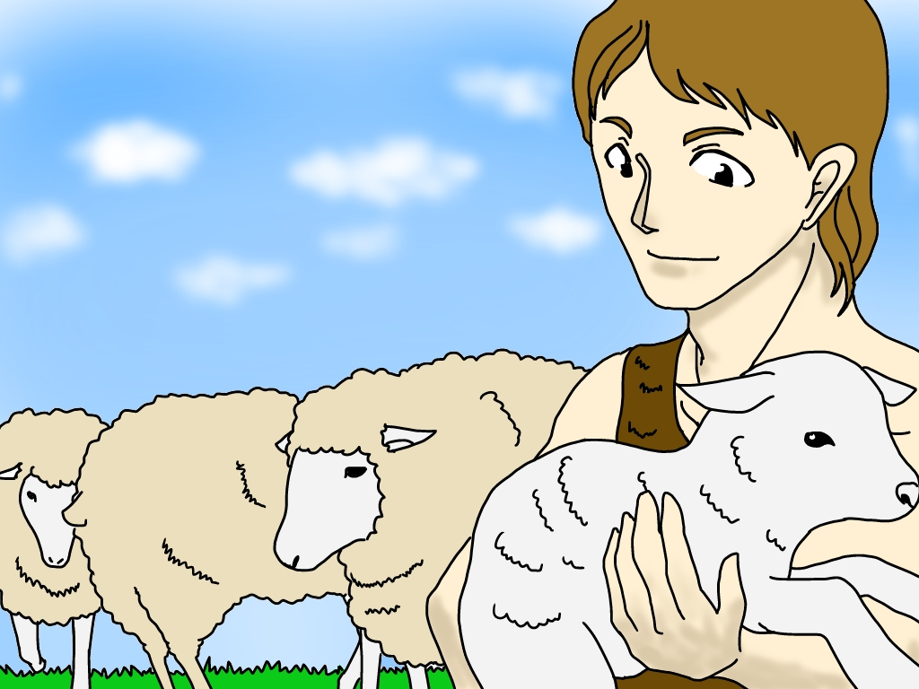

Slide 4
ひつじのいけにえ
そうせいき４しょう４せつ

Slide 5
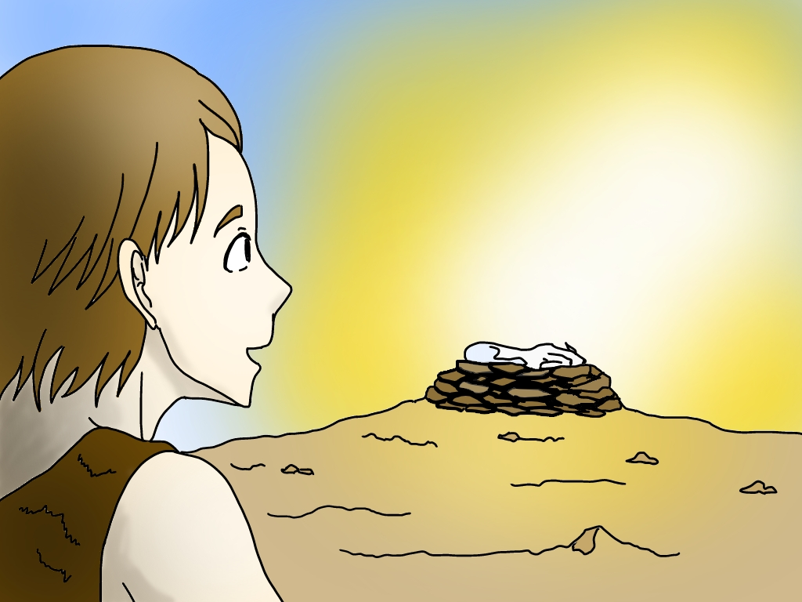

Slide 6
ゆるしのやくそく
そうせいき３しょう２１せつ

Slide 7
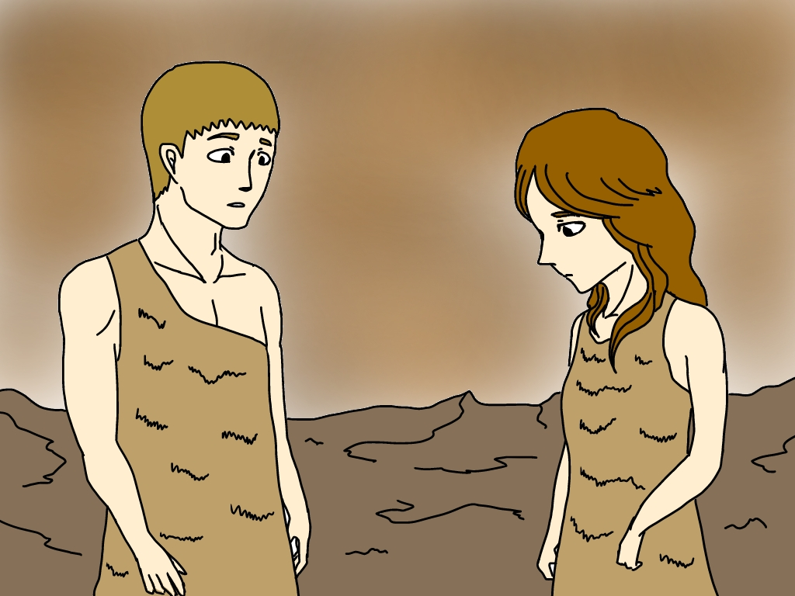

Slide 8
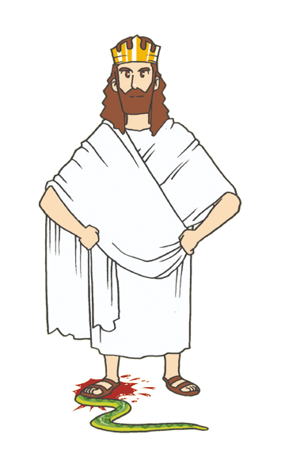
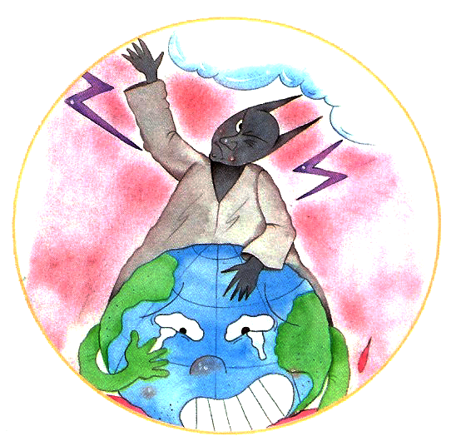
サタン
Notes:
最後まで滅びの中にに引っ張っていくサタン

Slide 9
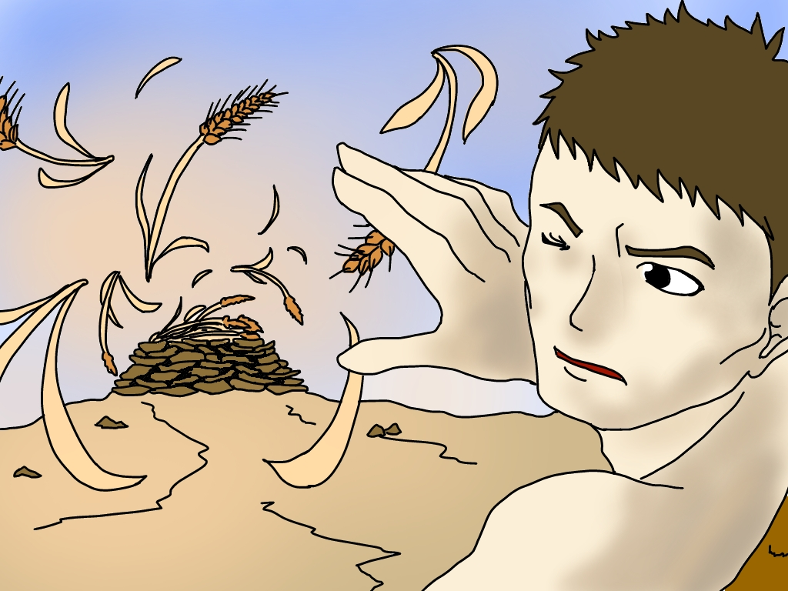

Slide 10
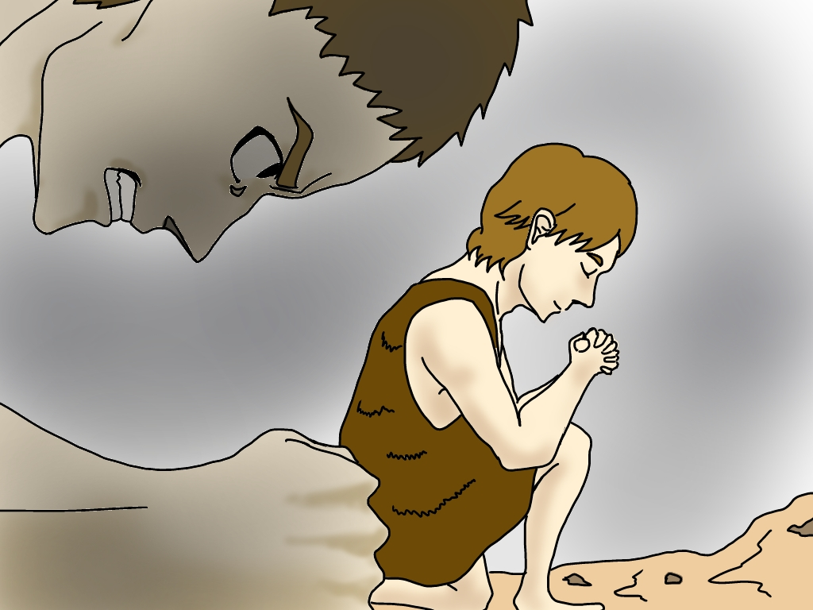

Slide 11
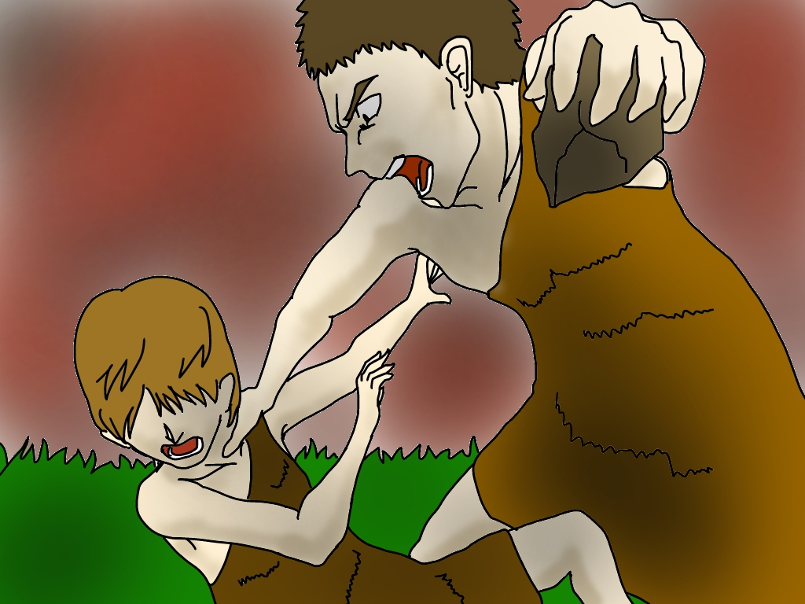

Slide 12
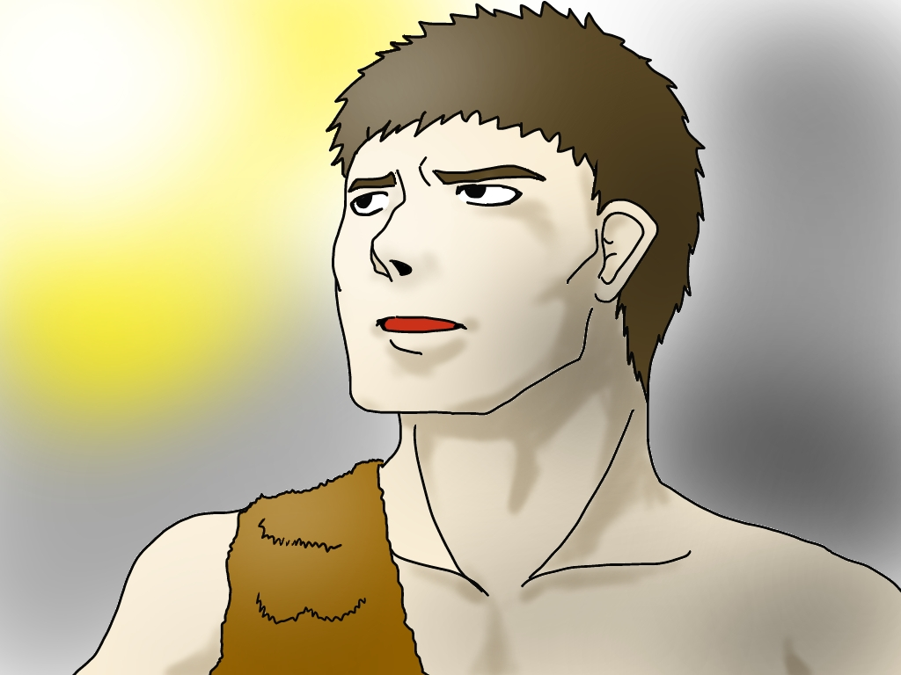

Slide 13
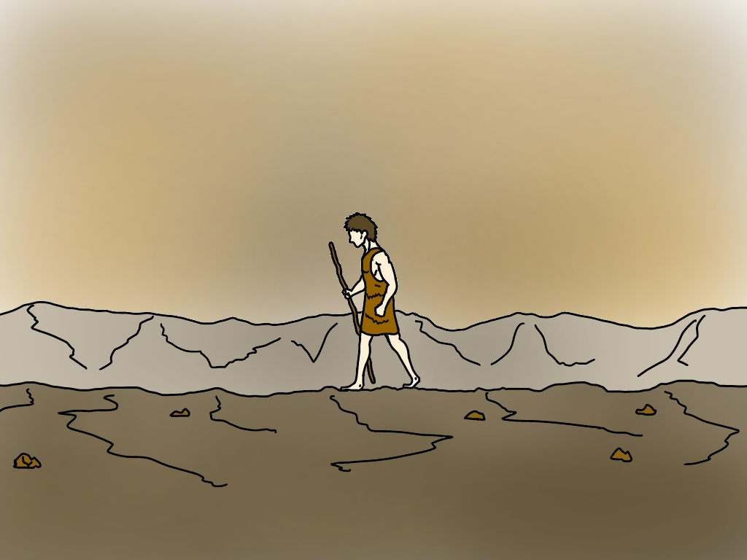

Slide 14
かみさまは、 アベルにかわり セツをあたえてくださった

Slide 15
４しょう２５～２６せつ
セツのしゅくふく

Slide 16
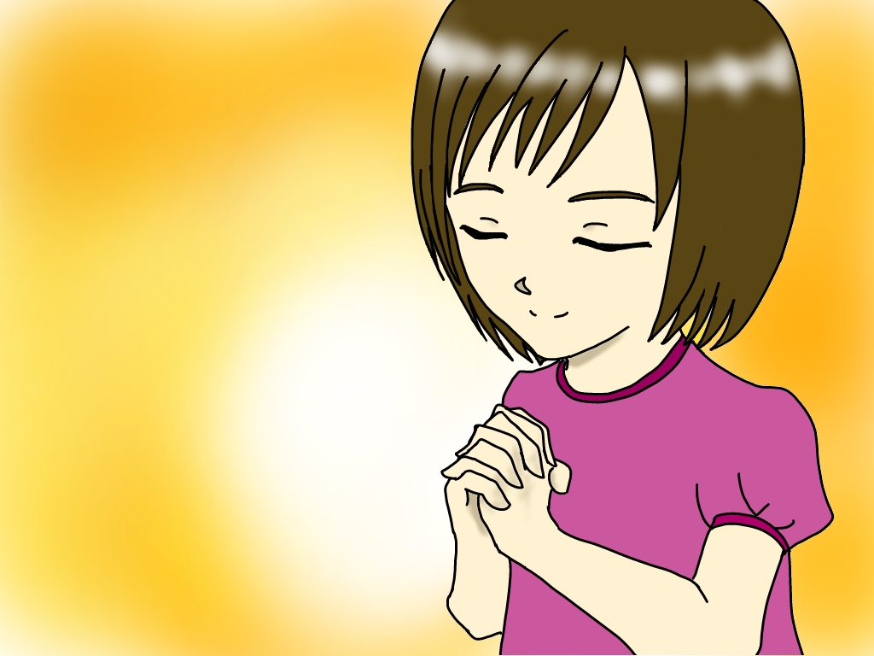

Slide 17
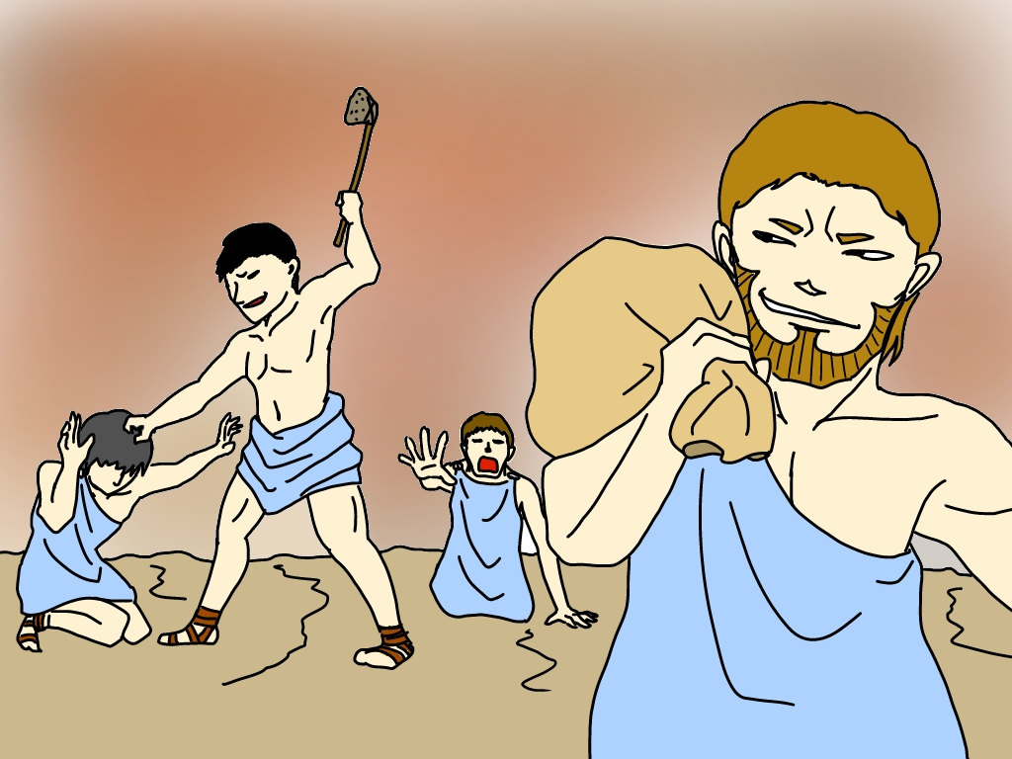
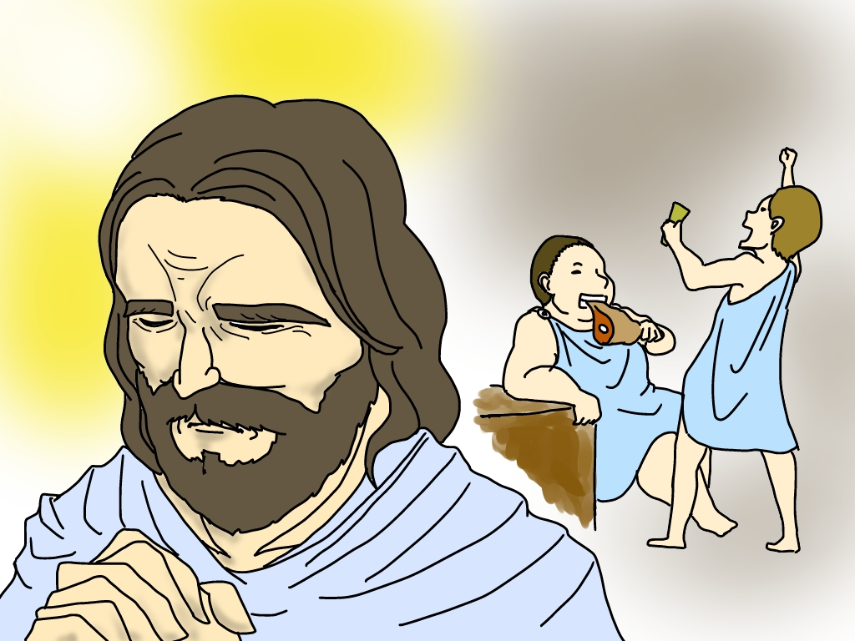
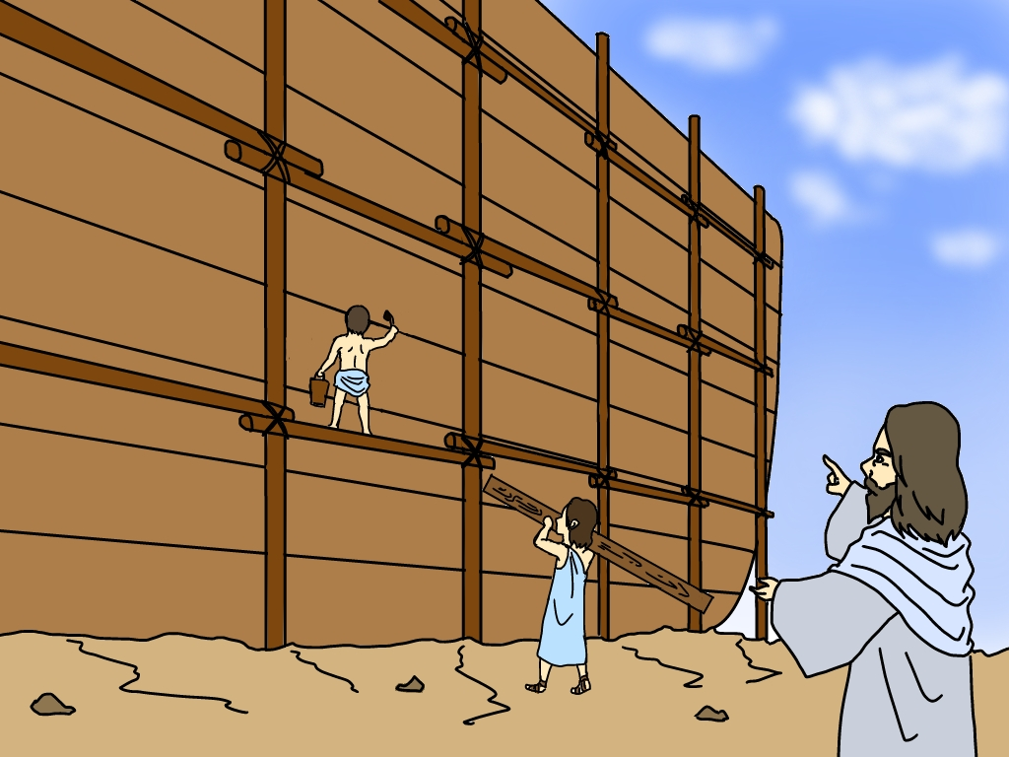
つづく

